Slide 1

Menggunakan Extensions
SweetAlert2

Slide 2

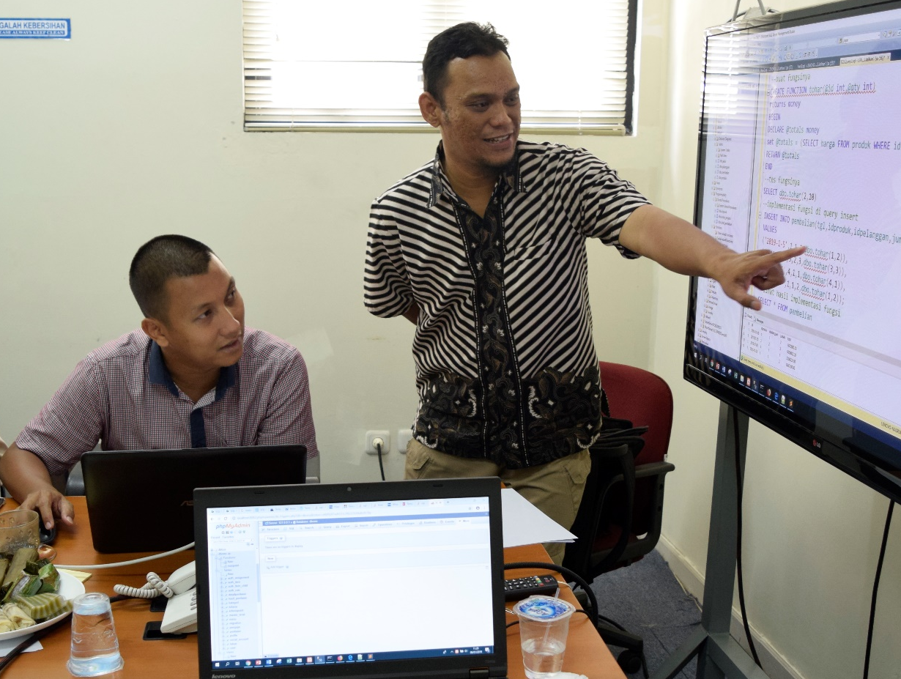


Nasrul, S.Pd.I, S.Kom, M.Kom
Dosen Tetap STT Nurul Fikri
Instruktur IT NF Computer
Mentor MSIB Fullstack Web Developer Kampus Merdeka
Instruktur IT Sekolah Programmer YBM PLN
Instruktur IT Fast Com
nasrul99@gmail.com
youtube.com/@nasrultutorial

Slide 3
Pokok Bahasan
Menggunakan Extensions SweetAlert2
SweetAlert saat action Create & Update
SweetAlert saat action Delete

Slide 4
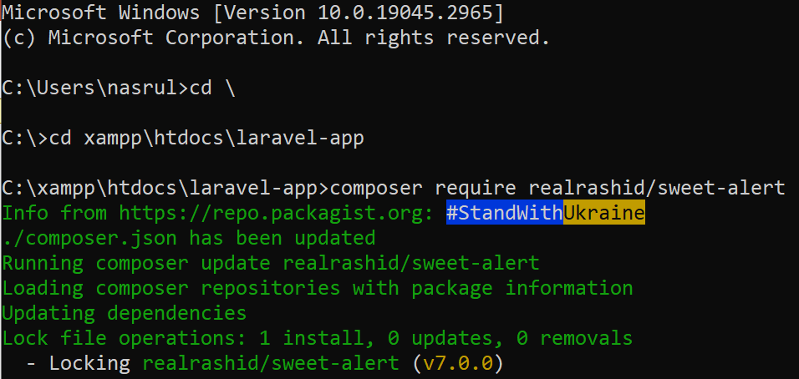
Install Extensions Sweet Alert

Slide 5
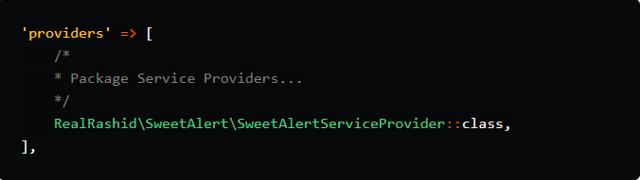
Konfigurasi di Config/App (Provider)
Setelah berhasil menginstall extension sweet alert melalui composer, langkah selanjutnya melakukan konfigurasi tambahan di config/app.php untuk menambahkan provider dan alias vendor seperti kode program sebagai berikut:

Slide 6
Konfigurasi di Config/App (Aliases)
'aliases' => Facade::defaultAliases()->merge([
// tambahan
'Alert' => RealRashid\SweetAlert\Facades\Alert::class,
])->toArray(),

Slide 7

Sertakan di admin/index.blade.php

Slide 8
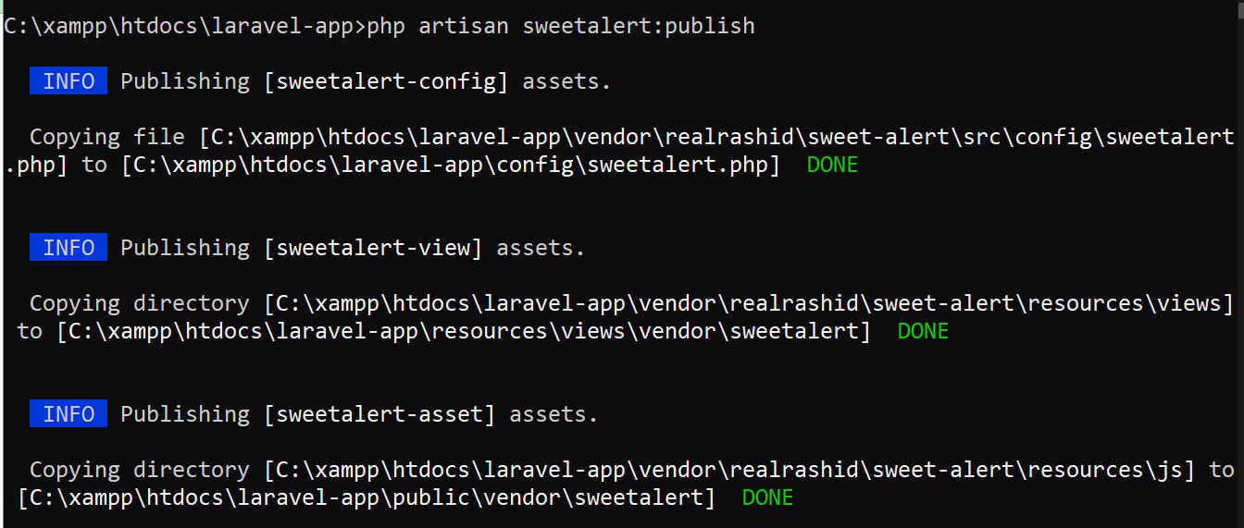
Publis Paket Sweet Alert

Slide 9
Setting Global pada Controller
<?php
namespace App\Http\Controllers;
use RealRashid\SweetAlert\Facades\Alert;
use Illuminate\Foundation\Auth\Access\AuthorizesRequests;
use Illuminate\Foundation\Validation\ValidatesRequests;
use Illuminate\Routing\Controller as BaseController;
class Controller extends BaseController
{
use AuthorizesRequests, ValidatesRequests;
//tambahan
public function __construct()
{
$this->middleware(function($request,$next){
if (session('success')) {
Alert::success(session('success'));
}
if (session('error')) {
Alert::error(session('error'));
}
return $next($request);
});
}
}

Slide 10
Setting pada Fungsi Store
public function store(Request $request){
. . .
try{
//proses insert data dari request form
. . .
return redirect()->route('produk.index')
->with('success','Data Produk Baru Berhasil Disimpan');
}
catch (\Exception $e){
//return redirect()->back()
return redirect()->route('produk.index')
->with('error', 'Terjadi Kesalahan Saat Input Data!');
}
}

Slide 11
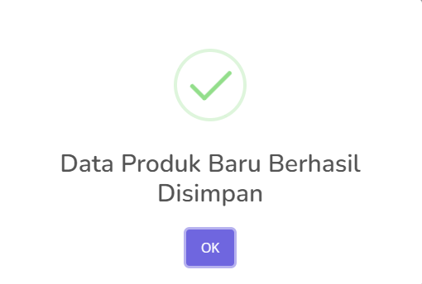
Hasil saat Input Data

Slide 12
Setting pada Fungsi Update
public function update(Request $request, Ruangan $ruangan)
{
. . .
try {
$produk->update($input);
return redirect()->route(‘produk.index')
->with('success’, ‘Data Produk Berhasil
diUbah');
}
catch (\Exception $e){
return redirect()->route(‘produk.index')
->with('error', 'Error during the
creation!');
}
}

Slide 13
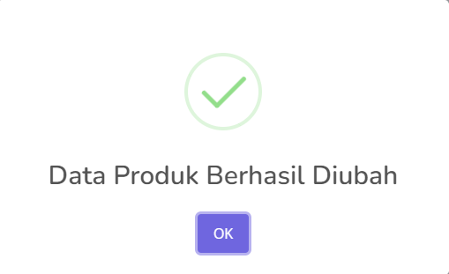
Hasil saat Ubah Data

Slide 14
Setting pada Fungsi Delete
public function destroy($id) {
//sebelum hapus data,
//hapus terlebih dahulu fisik file fotonya jika ada
$row = Produk::find($id);
if(!empty($row->foto))
unlink('admin/assets/img/'.$row->foto);
//hapus data di database
Produk::where('id',$id)->delete();
return redirect()->back();
}
}

Slide 15
Tambahkan Script di Master Layout
<script src="https://cdnjs.cloudflare.com/ajax/libs/sweetalert/2.1.2/sweetalert.min.js">
</script>
<script>
$('.delete-confirm').on('click', function(event) {
event.preventDefault();
const url = $(this).attr('href');
swal({
title: 'Anda Yakin Data DiHapus?',
text: 'Perhatian yang akan dihapus, akan dihapus secara permanen!',
icon: 'warning',
buttons: ["Batal", "Hapus"],
}).then(function(value) {
if (value) {
window.location.href = url;
}
});
});
</script>

Slide 16
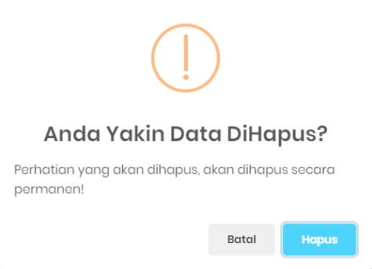
Hasil saat Hapus Data

Slide 17
Referensi
https://laravel.com/
https://realrashid.github.io/sweet-alert/
https://www.nicesnippets.com/blog/laravel-9-sweet-alert-confirm-delete-example
Notes:
Referensi web diakses terakhir melalui websitenya pada Juli 2023.

